Slide 1



Zelene vještine – 1.3 Zelene vještine za održivi razvoj
Premošćivanje zelene i digitalne podjele
Poboljšajte kvalitetu stručnog obrazovanja i obuka (VET) na Zapadnom Balkanu za održivi razvoj.

Slide 2


Ishodi učenja
Identificirajte ključne zelene vještine relevantne za različite sektore tržišta rada.
Objasnite važnost zelenih vještina za održivi razvoj i dvostruku tranziciju.
Integrirati zelene vještine u programe stručne obuke i prakse u učionici.
Koristiti studije slučaja za demonstraciju uspješne primjene zelenih vještina u radnoj snazi.
Razviti nastavne strategije koje povećavaju svijest, motivaciju i samopouzdanje učenika u primjeni zelenih vještina.

Slide 3
Pregled kursa
Modul 1: Identifikacija ključnih zelenih vještina na tržištu rada
Podnaslov 1.1: Definiranje zelenih vještina
Modul 2: Integracija zelenih vještina u stručno obrazovanje
Podnaslov 2.1: Integracija nastavnog plana i programa, pristupi i metodologije nastave
Modul 3: Studije slučaja – uspješne primjene zelenih vještina u radnoj snazi
Podnaslov 1.2: Trendovi i zahtjevi na tržištu rada, zelene vještine na Zapadnom Balkanu
Podnaslov 1.3: Uloga nastavnika u identifikaciji vještina
Podnaslov 2.2: Sinergije između zelenih i digitalnih vještina
Podnaslov 2.3: Prevazilaženje prepreka
Podnaslov 3.1: Novi zeleni poslovi u energetskoj efikasnosti, upravljanju otpadom, reciklaži, obnovljivoj energiji i održivoj proizvodnji
Podnaslov 3.2: Sektorske studije slučaja
Podnaslov 3.3: Studentski projekti za primijenjeno učenje

Slide 4
Modul 1: Identifikacija ključnih zelenih vještina na tržištu rada Podnaslov 1.1: Definiranje zelenih vještina Podnaslov 1.2: Trendovi i zahtjevi na tržištu rada, zelene vještine na Zapadnom Balkanu Podnaslov 1.3: Uloga nastavnika u identifikaciji vještina
Premošćivanje zelene i digitalne podjele
Poboljšanje kvaliteta stručnog obrazovanja i obuka (VET) na Zapadnom Balkanu za održivi razvoj.

Slide 5
Podnaslov 1.1: Definiranje zelenih vještina
Ključni aspekti:
Evropski okvir kompetencija održivosti (GreenComp)
Notes:
Pitanje: imate li već ideje o temi svog apstrakta?
Da li preferirate sastanak prije (OCs za brainstorming + svako sa svojim predmetima) ili tokom CM?

Slide 6

Evropski okvir kompetencija za održivost (GreenComp)
definira ključne kompetencije za održivost
12 ključnih kompetencija u četiri sveobuhvatna područja
detaljno istražuje svako područje i s njim povezane kompetencije
Slika: Evropska unija/ Zajednički istraživački centar - GreenComp

Slide 7
Evropski okvir kompetencija održivosti (GreenComp)
Fotografije: Evropska unija/ Zajednički istraživački centar – GreenComp

Slide 8
Podnaslov 1.2: Trendovi i zahtjevi na tržištu rada, zelene vještine na Zapadnom Balkanu
Ključni aspekti:
Evropska agenda vještina i Cedefop
Trendovi i zahtjevi na tržištu rada
Notes:
Pitanje: imate li već ideje o temi svog apstrakta?
Preferiraš li sastanak prije (OCs za brainstorming + svako sa svojim predmetima) ili tokom CM-a?

Slide 9
Evropska agenda vještina i Cedefop
Evropska agenda vještina – strategija EU za opremanje ljudi vještinama potrebnim za digitalizaciju i zelenu tranziciju, s fokusom na usavršavanje, prekvalifikaciju, usklađivanje obrazovanja s potrebama tržišta rada i sprečavanje nedostatka vještina koji bi mogao usporiti konkurentnost ili zelenu tranziciju.
Cedefop – agencija EU koja se fokusira na strukovno obrazovanje i obuke (VET) i inteligenciju vještina, pružajući prognoze i analize tržišta rada (npr. Digital, Greener and More Resilient (2021); Skills in Transition: The Way to 2035 (2023)), ističući kako zelene i digitalne tranzicije preoblikuju potražnju za vještinama i usmjeravajući politiku kroz inicijative kao što je Pakt za vještine.

Slide 10
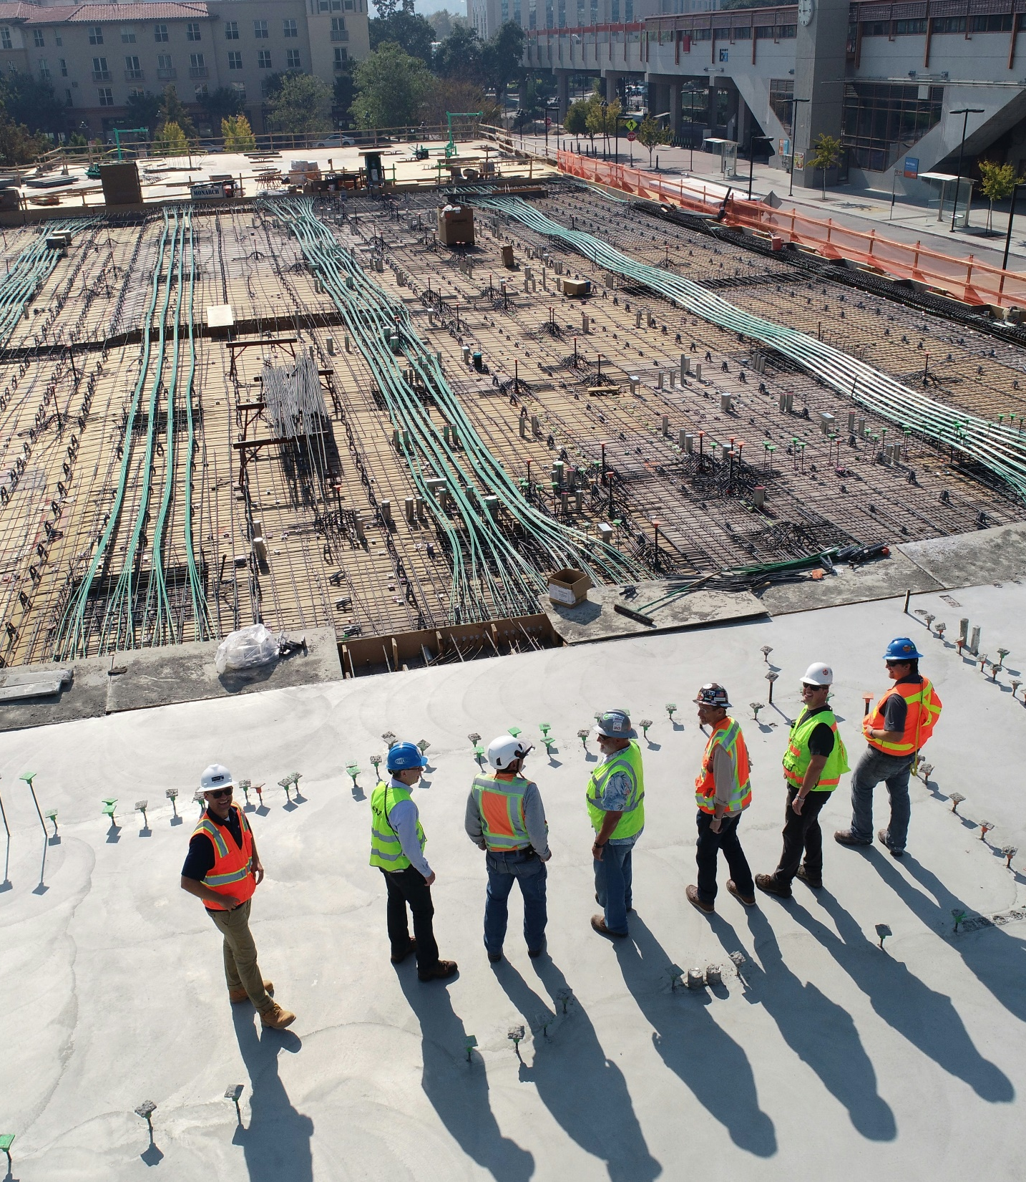
Trendovi i zahtjevi na tržištu rada
Rastuća potražnja za zelenim vještinama – oko 40% oglasa za posao u EU zahtijeva srednje ili visoke vještine za zelenu tranziciju, stopa otvorenih radnih mjesta raste, a EU očekuje potrebu za dodatnih 130.000–145.000 kvalificiranih radnika do 2030. godine.
Sektorske i zanimajne promjene – zelene i digitalne tranzicije preoblikuju radna mjesta, povećavajući potražnju za stručnjacima iz oblasti nauke i inženjerstva, tehničkih zanata, te radnicima u građevinarstvu, energetici, upravljanju otpadom i istraživanju i razvoju.
Rastući jazi u vještinama i manjak radne snage – broj slobodnih radnih mjesta u ključnim sektorima udvostručio se, uz manjak vodoinstalatera, električara, zidara i vozača, uz rastuću potražnju za kombinovanim tehničkim, digitalnim i ekološkim vještinama.
Slika: scott-blake-x-ghf9LjrVg-unsplash

Slide 11

Trendovi i zahtjevi na tržištu rada
Implikacije za politiku i obuku – Evropska agenda vještina naglašava potrebu za jačim vještinama za podršku zelenoj i digitalnoj tranziciji, jer se mala i srednja preduzeća suočavaju s velikim mankom talenata, a sektori obnovljive energije mogli bi stvoriti do 3,5 miliona novih radnih mjesta do 2030. godine.
Izazovi i potrebe Zapadnog Balkana – Visoka nezaposlenost mladih i slabo usklađivanje stručnog obrazovanja i obuka (VET) s potrebama tržišta rada ostavljaju mlade ne pripremljenima, dok potražnja za zelenim i digitalnim vještinama brzo raste na Kosovu i u Bosni i Hercegovini.
Slika: brooke-cagle--uHVRvDr7pg-unsplash

Slide 12
Podnaslov 1.3: Uloga nastavnika u identifikaciji vještina
Ključni aspekti:
Nastavnici i zelene vještine
Identifikacija i jačanje kompetencija
Notes:
Pitanje: imate li već ideje o temi svog apstrakta?
Da li preferirate sastanak prije (OCs za brainstorming + svako sa svojim predmetima) ili tokom CM?

Slide 13
Nastavnici i zelene vještine
Nastavnici razvijaju zelene vještine identifikovanjem kompetencija, praćenjem trendova i prilagođavanjem nastavnih planova i programa potrebama tržišta rada.
GreenComp pruža okvir od 12 kompetencija koji obuhvata vrijednosti, složenost, razmišljanje o budućnosti i djelovanje.
Nastavnici mapiraju kompetencije učenika, identificiraju praznine i podržavaju samoprocjenu i procjenu vršnjaka.

Slide 14
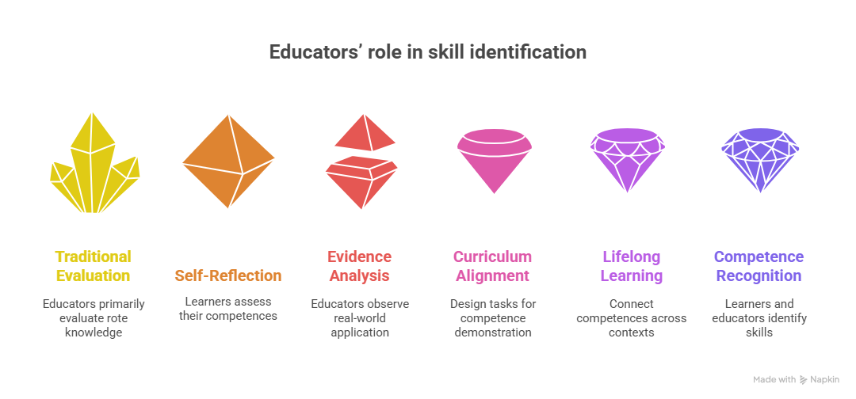
Identifikacija i jačanje kompetencija
Nastavnici promatraju učenike u stvarnim zadacima kako bi procijenili primjenu kompetencija poput sistemskog razmišljanja i kolektivnog djelovanja.
Aktivnosti učenja i projekti omogućavaju učenicima da pokažu cjelokupni spektar kompetencija.
GreenComp usmjerava ažuriranje nastavnih planova i programa, stručno usavršavanje i integraciju identifikacije vještina.
Nastavnici pomažu učenicima da povežu kompetencije iz formalnih i neformalnih iskustava, podržavajući cjeloživotno učenje.

Slide 15
Modul 2: Integracija zelenih vještina u stručno obrazovanje Podnaslov 2.1: Integracija nastavnog plana i programa, pristupi i metodologije nastave Podnaslov 2.2: Sinergije između zelenih i digitalnih vještina Podnaslov 2.3: Prevazilaženje prepreka
Premošćivanje zelene i digitalne podjele
Poboljšati kvalitetu stručnog obrazovanja i obuka (VET) na Zapadnom Balkanu za održivi razvoj.

Slide 16
Podnaslov 2.1: Integracija nastavnog plana i programa, pristupi i metodologije nastave
Ključni aspekti:
Integracija nastavnog plana i programa za održivost
Nastava usmjerena na učenika i iskustvena nastava
Implementacija i podrška
Notes:
Pitanje: imate li već ideje o temi svog apstrakta?
Da li preferirate sastanak prije (OCs za brainstorming + svako sa svojim predmetima) ili tokom CM?

Slide 17
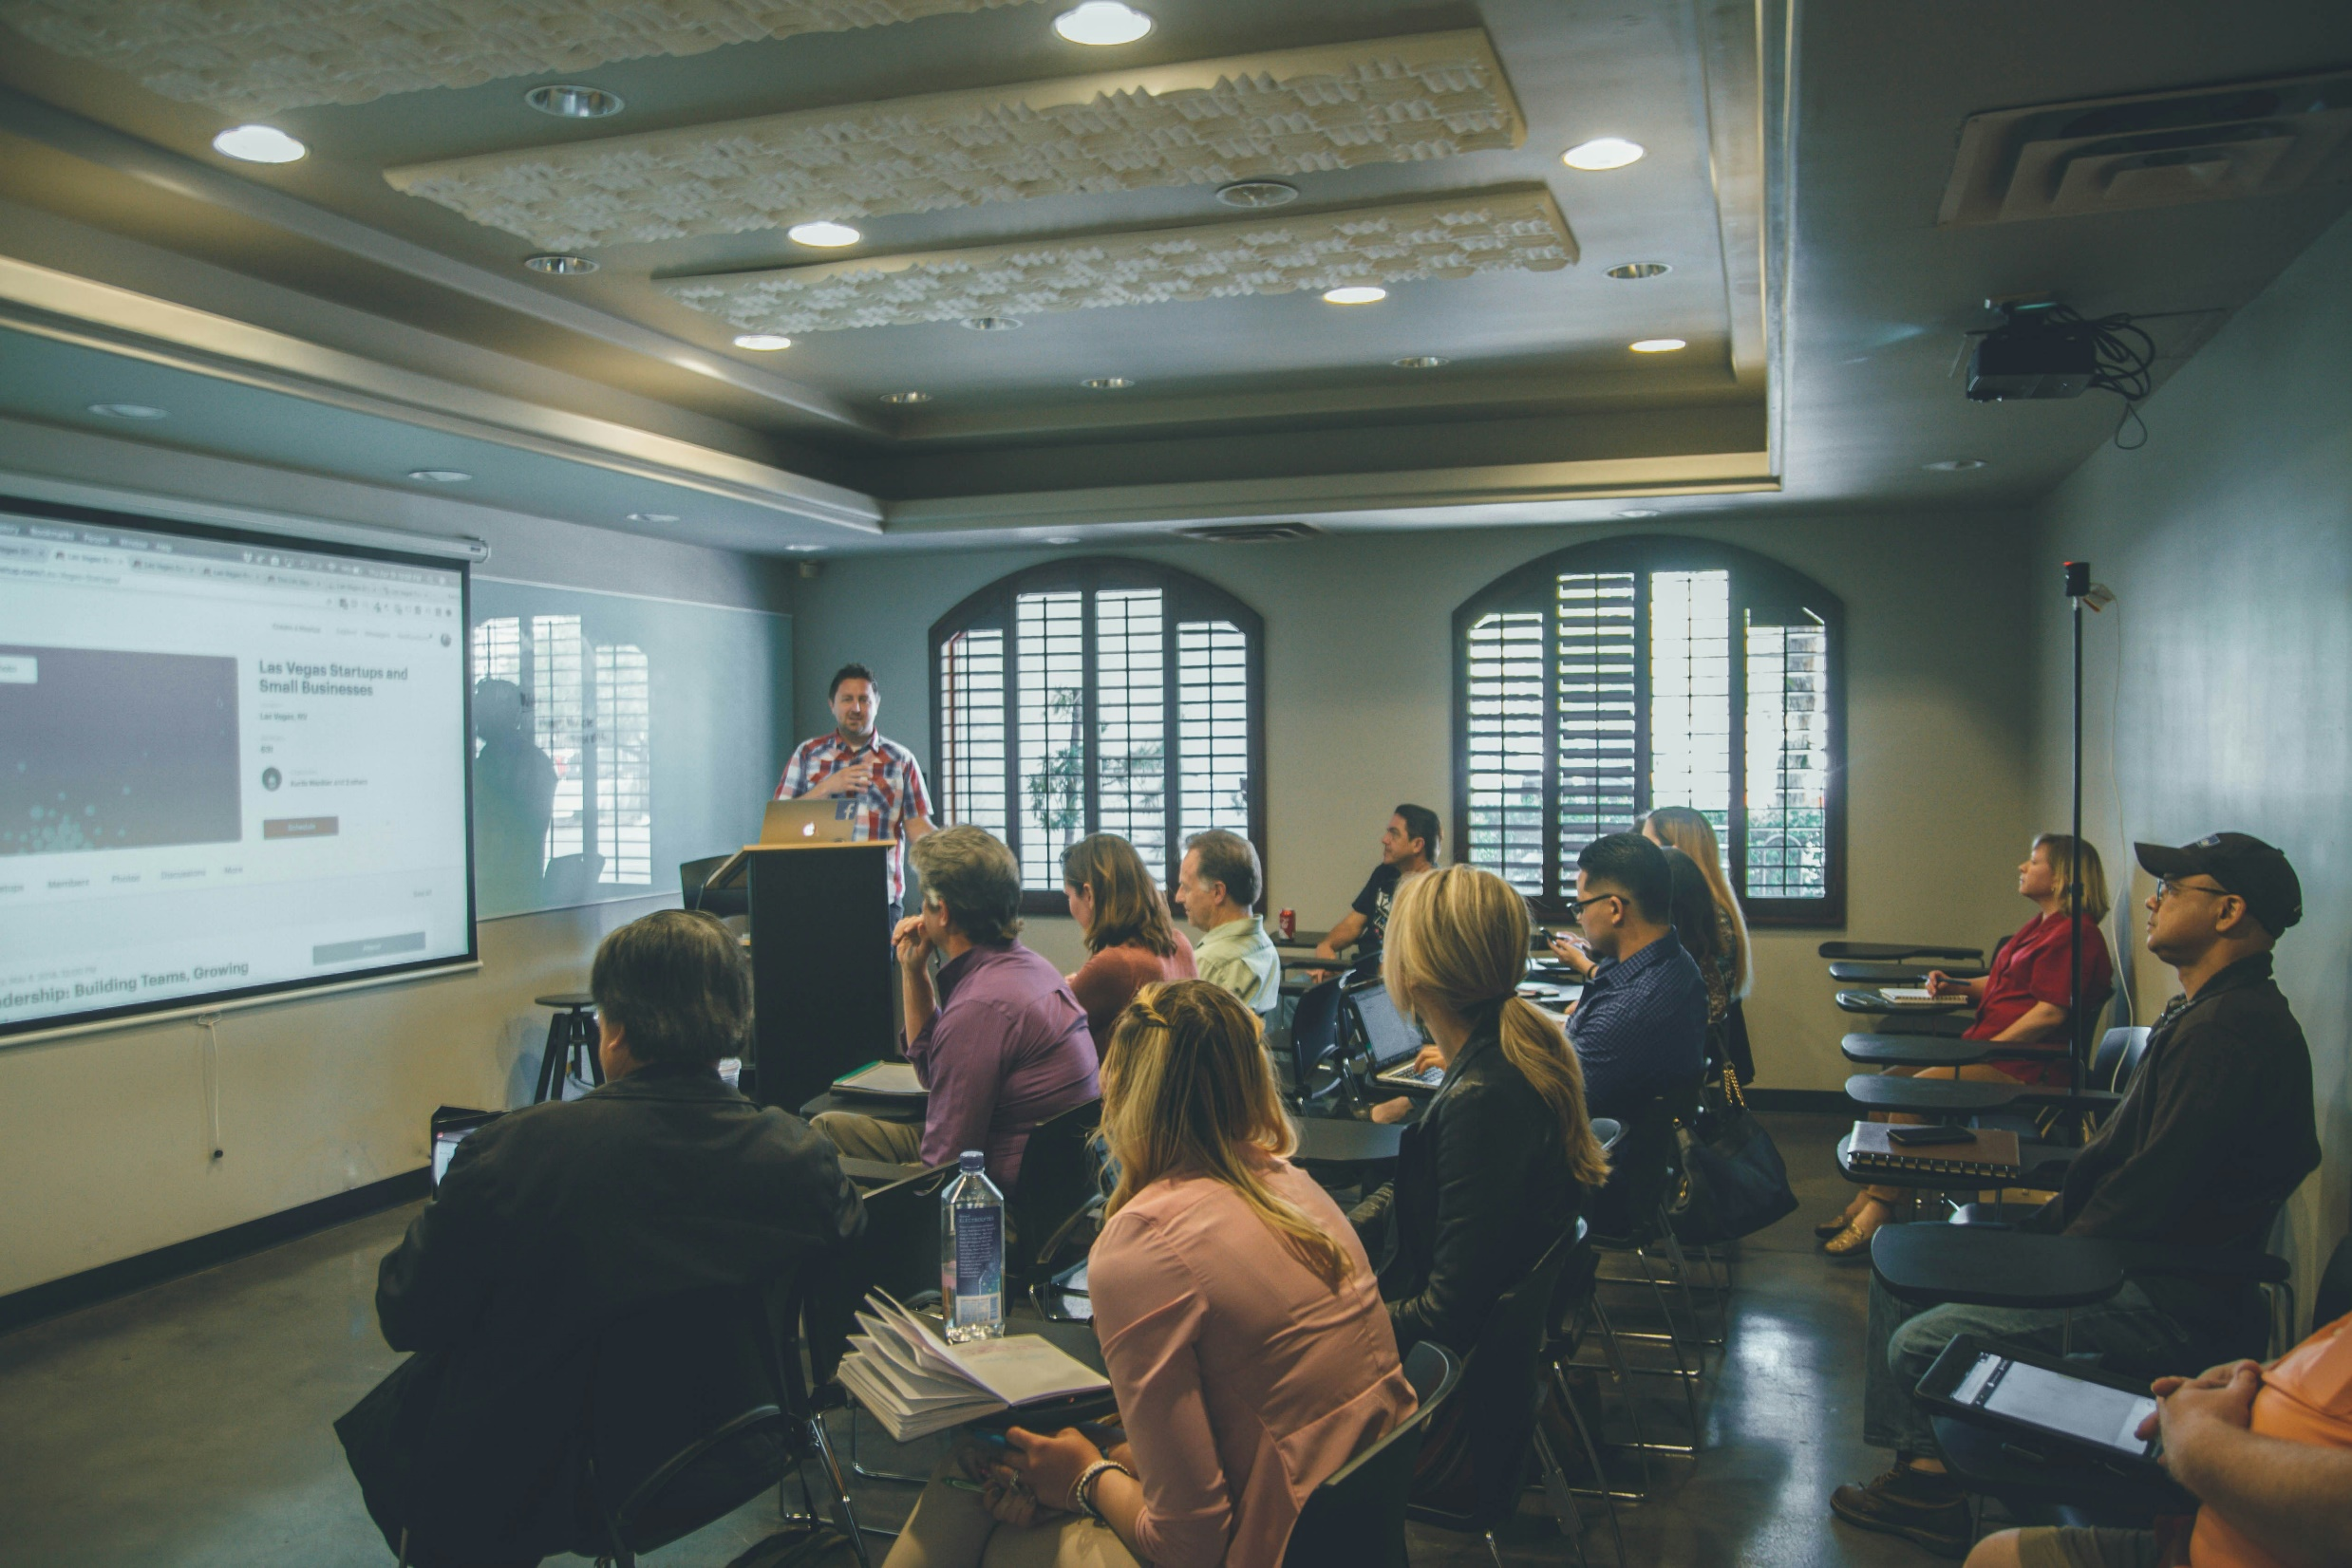
Integracija nastavnih planova i programa za održivost
Integracija znanja, vještina i stavova kroz različite predmete osigurava da se učenici holistički bave održivosti.
GreenComp definira 12 kompetencija u četiri oblasti: vrijednosti održivosti, složenost, razmišljanje o budućnosti i djelovanje, primjenjivih u formalnom, neformalnom i informelnom učenju.
Cedefop ističe kurikulume zasnovane na ishodima učenja: dizajnirajte obrazovanje oko onoga što će učenici znati, raditi i razumjeti.
Fotografija: kenny-eliason-1-aA2Fadydc-unsplash

Slide 18

Nastava usmjerena na učenika i iskustvena nastava
Kompetencije održivosti trebaju biti ugrađene u sve predmete, npr. sistemsko razmišljanje u prirodnim naukama, razmišljanje o budućnosti u društvenim naukama, kolektivno djelovanje u projektima.
Pristupi usmjereni na učenika, poput učenja zasnovanog na projektima, međusobnog učenja i refleksije, potiču kompetencije za stvarni svijet.
Ocjenjivanje se fokusira na demonstraciju kompetencija putem portfolija, projekata, prezentacija i međusobne evaluacije, a ne na memorisanje.
Slika: element5-digital-OyCl7Y4y0Bk-unsplash

Slide 19

Implementacija i podrška
Efikasna integracija zahtijeva stručnost nastavnika, interdisciplinarno planiranje i institucionalne resurse.
Kurikulum i nastava trebaju biti iterativni, prilagođavajući se sve većim izazovima održivosti.
Zajedno, GreenComp pruža okvir kompetencija, a Cedefop usmjerava dizajn nastavnog programa, nastavu i ocjenjivanje kako bi se postigli smisleni ishodi učenja.
Fotografija: jaredd-craig-HH4WBGNyltc-unsplash

Slide 20
Podnaslov 2.2: Sinergije između zelenih i digitalnih vještina
Ključni aspekti:
Okvir GreenComp i DigCompEdu
Zelene i digitalne vještine
Notes:
Pitanje: imate li već ideje o temi svog apstrakta?
Da li preferirate sastanak prije (OCs za brainstorming + svako sa svojim predmetima) ili tokom CM?

Slide 21
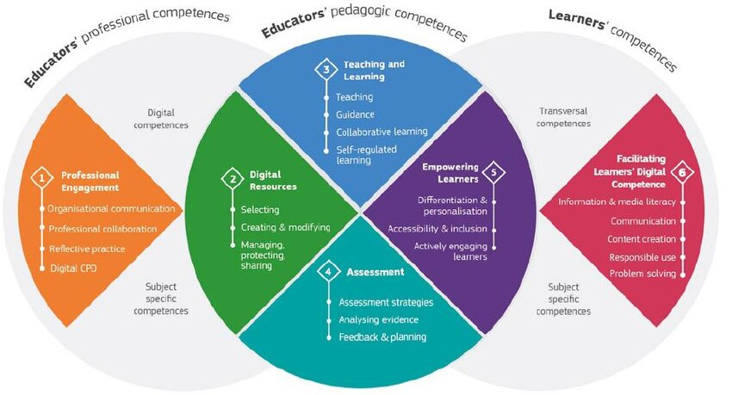
Okvir DigComp Evropske unije za digitalne kompetencije
Slike Evropske unije/ Zajedničkog istraživačkog centra - DigiComp

Slide 22
Evropski okvir kompetencija održivosti (GreenComp)
Fotografije: Evropska unija/ Zajednički istraživački centar - GreenComp

Slide 23

Zelene i digitalne vještine
Dvostruka tranzicija – sticanje zelenih i digitalnih vještina priprema polaznike za karijere spremne za budućnost, omogućavajući upotrebu tehnologija kao što su AI, IoT i pametni energetski sistemi za održiva rješenja.
Integracija nastavnog plana – ugradnja vještina GreenComp i DigComp u projekte (npr. pametne fabrike, nadzor obnovljivih izvora energije, e-mobilnost) razvija kritičko razmišljanje, rješavanje problema i interdisciplinarnu saradnju.
Zapošljivost i inovativnost – učenici stječu digitalnu pismenost i održiv način razmišljanja, zadovoljavajući zahtjeve poslodavaca za stručnjacima koji odgovorno koriste tehnologiju kako bi postigli ekološke i društvene ciljeve.
Slika: round-icons-IeIwD2EB1hw-unsplash

Slide 24
Podnaslov 2.3: Prevazilaženje prepreka
Ključni aspekti:
Korištenje digitalnih alata za rješavanje problema ograničenih materijala
Podrška obuci nastavnika i profesionalnom razvoju
Ispravljanje učenikovih zabluda kroz interaktivno učenje
Praktične primjene kroz ključne teme održivosti
Iskorištavanje projekata finansiranih od strane EU za rješenja
Notes:
Pitanje: imate li već ideje o temi svog apstrakta?
Da li preferirate sastanak prije (OCs za brainstorming + svako sa svojim predmetima) ili tokom CM?

Slide 25

Korištenje digitalnih alata za rješavanje problema ograničenih materijala
Nedostatak ažurnih resursa o održivosti u strukovnom obrazovanju i osposobljavanju je čest izazov.
Digitalne platforme, OER-ovi, virtualne laboratorije i simulacije omogućavaju polaznicima da istražuju energetsku efikasnost, reciklažu i obnovljive izvore energije bez skupe opreme.
EU inicijative poput Erasmus+ pružaju besplatno dostupne, prilagodljive nastavne pakete usklađene s industrijskim standardima.
Slika: szabo-viktor-A_VdqtHsNsU-unsplash

Slide 26

Podrška obuci nastavnika i profesionalnom razvoju
Mnogi nastavnici u strukovnom obrazovanju trebaju jače znanje i samopouzdanje u održivosti i digitalnoj pedagogiji.
Digitalni alati podržavaju online kurseve, webinare, praćenje putem LMS-a i zajednice nastavnika za saradnju.
Virtualne radionice pružaju praktično iskustvo, omogućavajući mentorstvo vršnjaka i kontinuirano usavršavanje.
Fotografija: headway-5QgIuuBxKwM-unsplash

Slide 27

Ispravljanje studentskih zabluda kroz interaktivno učenje
Studenti mogu imati pogrešne pretpostavke o otpadu, energiji i obnovljivim sistemima.
Virtualni eksperimenti, AR iskustva i gamificirani moduli čine apstraktne koncepte opipljivima.
Interaktivno učenje potiče kritičko razmišljanje, odgovorno ponašanje i dublje razumijevanje održivosti.
Slika: tim-mossholder-WE_Kv_ZB1l0-unsplash

Slide 28

Praktične primjene u ključnim temama održivosti
Energetska efikasnost - kontrolne table prate i optimiziraju simuliranu potrošnju energije.
Upravljanje otpadom i reciklaža - virtualne laboratorije simuliraju razvrstavanje i analizu utjecaja.
Obnovljiva energija - platforme modeliraju solarne, vjetroelektrane i hidro sisteme.
Održiva proizvodnja - simulacije ističu ekološki prihvatljivu proizvodnju i planiranje resursa.
Slika: erone-stuff-Iv-SnVK3tQc-unsplash

Slide 29

Iskorištavanje projekata finansiranih od strane EU za rješenja
Erasmus+, ECOTRAIN, GreenHive i EPALE pružaju interaktivne module, vodiče i alate za procjenu.
Resursi podržavaju integraciju nastavnog plana i programa, jačanje kapaciteta nastavnika i učenje zasnovano na projektima.
Korištenje alata EU pomaže institucijama strukovnog obrazovanja i osposobljavanja da popune praznine u sadržaju, unaprijede digitalne i održivosti vještine te pripreme ekološki odgovorne diplomce.
Fotografija: guillaume-perigois-0NRkVddA2fw-unsplash

Slide 30
Modul 3: Studije slučaja – uspješne primjene zelenih vještina u radnoj snazi Podnaslov 3.1: Novi zeleni poslovi u energetskoj efikasnosti, upravljanju otpadom, reciklaži, obnovljivoj energiji i održivoj proizvodnji Podnaslov 3.2: Sektorske studije slučaja u energetskoj efikasnosti, upravljanju otpadom, reciklaži, obnovljivoj energiji i održivoj proizvodnji Podnaslov 3.3: Učenički projekti za primijenjeno učenje
Premošćivanje zelene i digitalne podjele
Poboljšanje kvaliteta stručnog obrazovanja i obuka (VET) na Zapadnom Balkanu za održivi razvoj.

Slide 31
Podnaslov 3.1: Novi zeleni poslovi
Ključni aspekti:
Energetska efikasnost
Upravljanje otpadom
Reciklaža
Obnovljiva energija
Održiva proizvodnja
Notes:
Pitanje: imate li već ideje o temi svog apstrakta?
Preferiraš li sastanak prije (OCs za brainstorming + svako sa svojim predmetima) ili tokom CM-a?

Slide 32
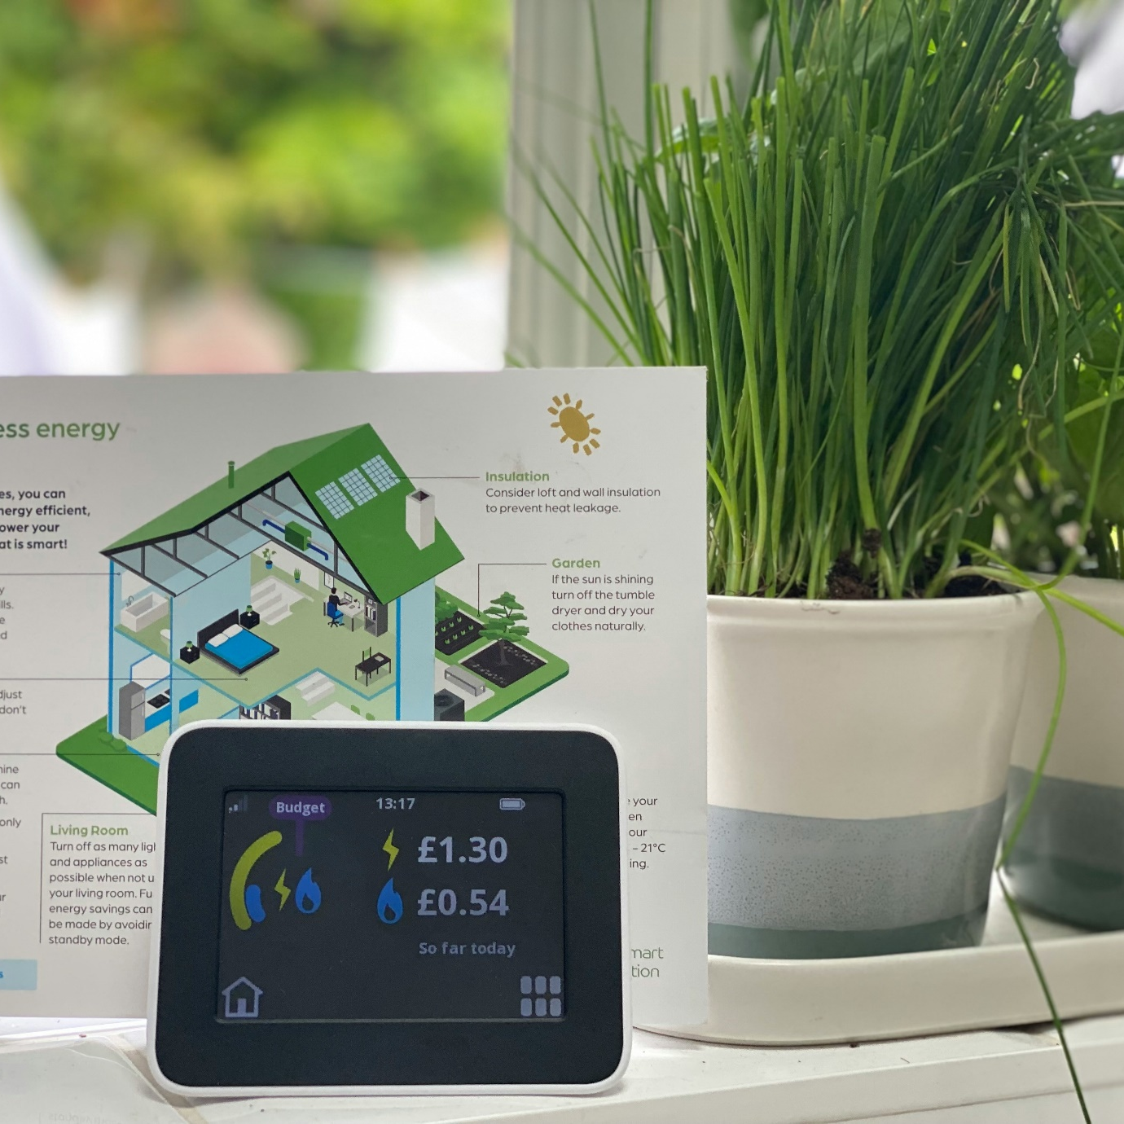
Energetska efikasnost
Energetski revizor - procjenjuje zgrade ili industrijske procese kako bi identificirao mogućnosti za uštedu energije.
Specijalista za adaptaciju zgrada - modificira postojeće zgrade kako bi poboljšao njihovu energetsku efikasnost, održivost i performanse
Operator pametnog energetskog sistema - upravlja digitalnim sistemima za nadzor i kontrolu energije.
Tehničar za efikasnost HVAC sistema - instalira, održava i popravlja sisteme za grijanje, ventilaciju i klimatizaciju s fokusom na optimizaciju njihovog rada i smanjenje potrošnje energije
Fotografija: sian-wynn-jones-YTG6kkQweck-unsplash

Slide 33
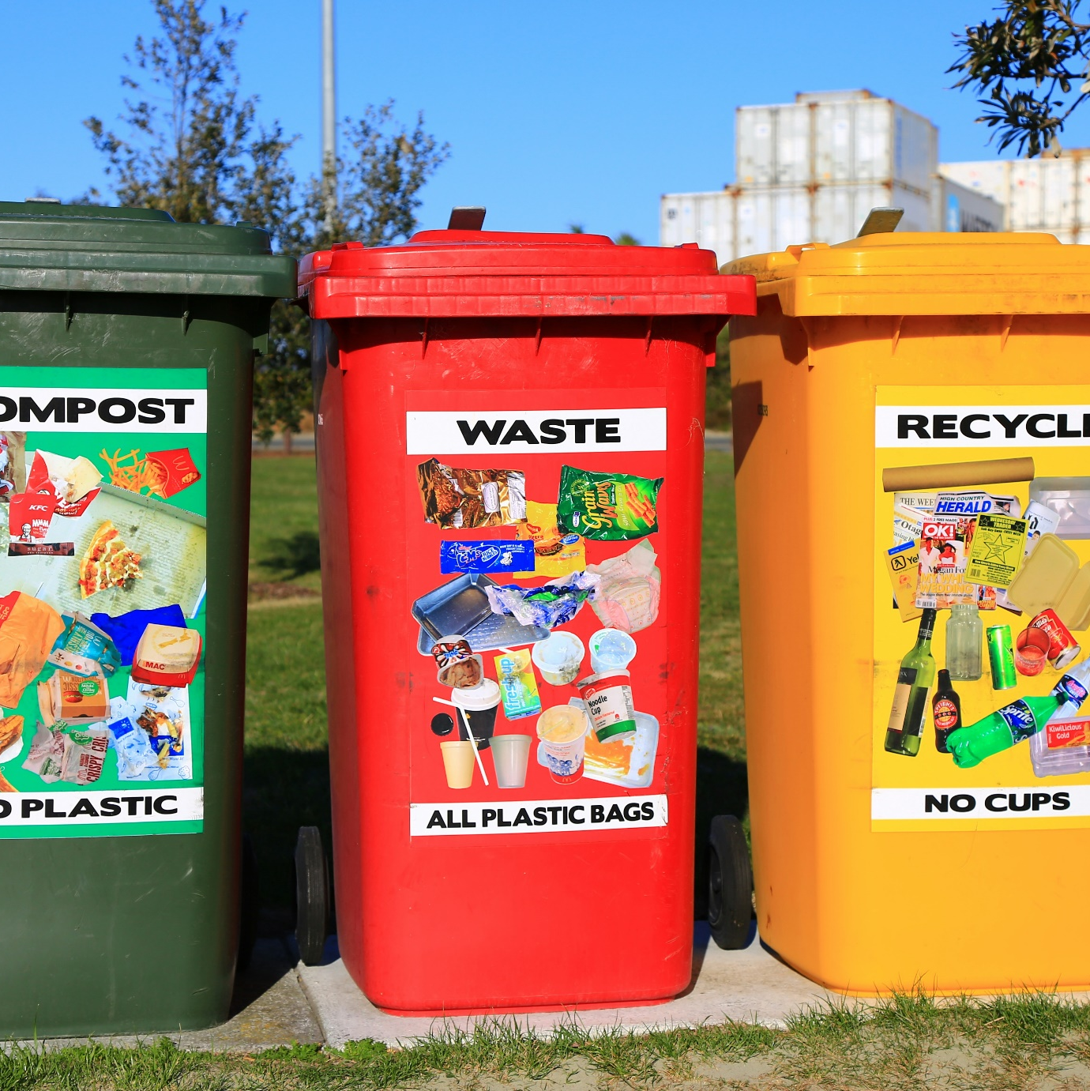
Upravljanje otpadom
Koordinator prikupljanja otpada - organizuje i optimizira procese prikupljanja otpada.
Tehničar za opasne otpadne materije - sigurno rukuje opasnim ili toksičnim materijalima.
Specijalista za kompostiranje i biološki otpad - upravlja organskim otpadom i proizvodnjom biogasa.
Fotografija: nareeta-martin-FoG7PKNYjpM-unsplash

Slide 34

Reciklaža
Operater postrojenja za reciklažu - nadgleda obradu materijala za reciklažu.
Specijalist za oporavak materijala - identificira, razvrstava i oporavlja vrijedne materijale.
Upcycling dizajner - stvara nove proizvode od otpadnih materijala.
Konsultant za kružnu ekonomiju - savjetuje kompanije o implementaciji kružnih strategija.
Fotografija: alfonso-navarro-qph7tJfcDys-unsplash

Slide 35
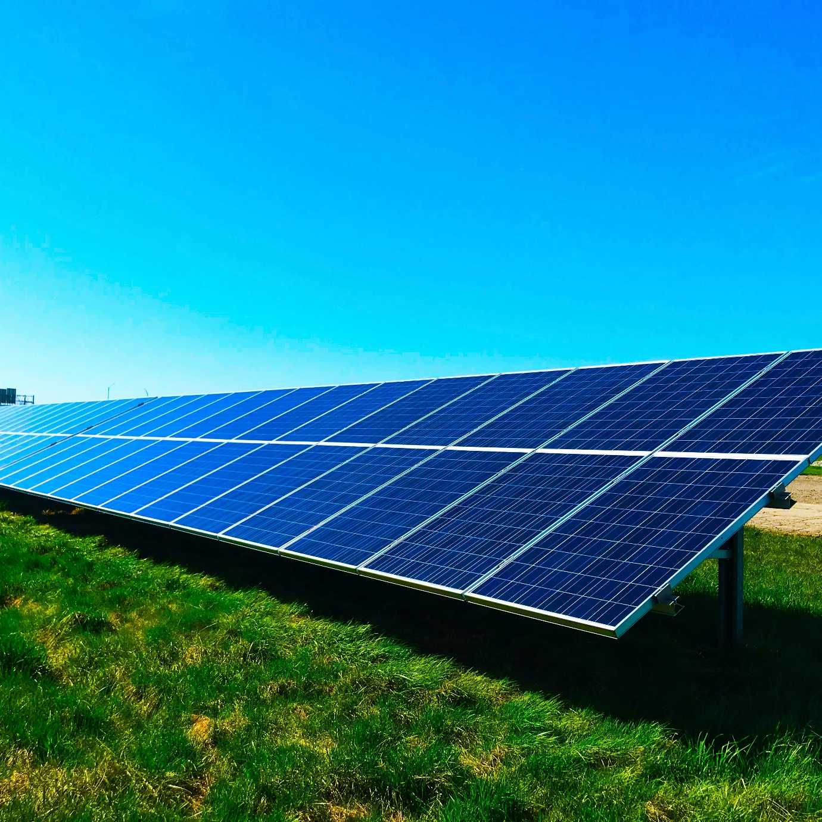
Obnovljiva energija
Instalater solarnih fotonaponskih panela - postavlja i održava solarne panele.
Tehničar vjetroturbina - upravlja i održava vjetroturbine.
Inženjer za bioenergiju - projektuje i upravlja bioenergetskim sistemima.
Specijalista za skladištenje energije - implementira rješenja s baterijama i skladištenjem.
Slika: chelsea-WvusC5M-TM8-unsplash

Slide 36
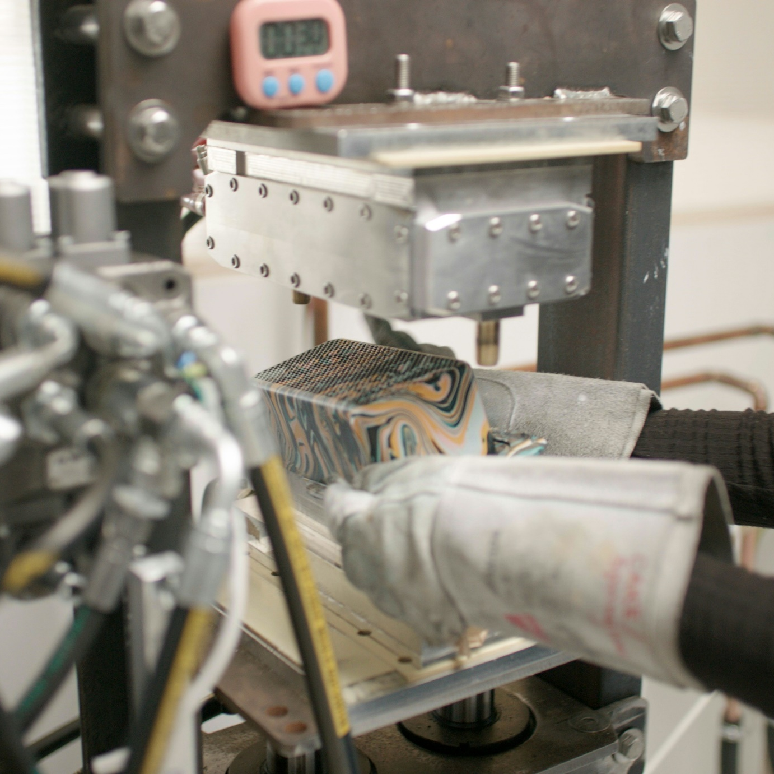
Održiva proizvodnja
Menadžer zelenog lanca snabdijevanja - održivo optimizira nabavku, proizvodnju i logistiku.
Inženjer ekološkog dizajna - projektuje proizvode s minimalnim utjecajem na okoliš.
Specijalista za održive materijale - razvija i odabire ekološki prihvatljive materijale.
Analitičar ocjene životnog ciklusa - procjenjuje utjecaje proizvoda ili procesa na okoliš.
Fotografija: gomi-DS-SEvTKdpA-unsplash

Slide 37
Podnaslov 3.2: Sektorske studije slučaja
Ključni aspekti:
Energetska efikasnost
Upravljanje otpadom
Reciklaža
Obnovljiva energija
Održiva proizvodnja
Notes:
Pitanje: imate li već ideje o temi svog apstrakta?
Da li preferirate sastanak prije (OCs za brainstorming + svako sa svojim predmetima) ili tokom CM?

Slide 38
Upravljanje otpadom i energetska efikasnost
Sektor: Upravljanje otpadom – FoodObox
Povezuje potrošače s viškom jestive hrane putem popustom ponuđenih "kutija iznenađenja"
Smanjuje otpad hrane i promoviše kružno korištenje resursa.
Svaka kutija sprječava otpad i izbjegava oko 2,5 kg emisija CO₂.
Sektor: Energetska efikasnost – Schneider Electric
Koristi IoT omogućene pametne sisteme za zgrade za optimizaciju potrošnje energije u stvarnom vremenu.
Smanjuje potrošnju električne energije, operativne troškove i emisije ugljika.
"EcoStruxure Building Advisor" identificira neefikasnosti i preporučuje poboljšanja.

Slide 39
Reciklaža, obnovljiva energija
i održiva proizvodnja
Sektor: Reciklaža – TerraCycle
Prikuplja i pretvara teško reciklabilan otpad (pakovanja, elektronika, potrošački proizvodi).
Program "Loop" osigurava višekratno upotrebljive i punjive ambalaže za smanjenje otpada na deponije.
Podržava cirkularnu ekonomiju zatvaranjem materijalnih krugova i očuvanjem resursa.
Sektor: Obnovljiva energija – Vestas
Dizajnira, proizvodi i servisira vjetroturbine s naprednim sistemima za nadzor.
Pokreće dekarbonizaciju širenjem globalne proizvodnje energije vjetra.
Podržava lokalne zajednice kroz otvaranje radnih mjesta i obrazovne programe.
Sektor: Održiva proizvodnja – Kronospan
Koristi drvo iz odgovornog izvora sa strogom sljedivošću i standardima održive šumarstva.
Reciklira otpad iz proizvodnje (piljevinu, odrezke, strugotine) i koristi ga za nove proizvode ili proizvodnju energije.
Poboljšava efikasnost upotrebom mašina za uštedu energije i optimizacijom procesa, smanjujući emisije i troškove.

Slide 40
Podnaslov 3.3: Učenički projekti za primijenjeno učenje
Ključni aspekti:
Učenički projekti za primijenjeno učenje
Primjeri
Notes:
Pitanje: imate li već ideje o temi svog apstrakta?
Da li preferirate sastanak prije (OCs za brainstorming + svako sa svojim predmetima) ili tokom CM?

Slide 41

Učenički projekti za primijenjeno učenje
Praktični projekti koji učenicima omogućavaju primjenu akademskog znanja i vještina u stvarnim situacijama.
Poticati kritičko razmišljanje, kreativnost i rješavanje problema kroz autentične zadatke usmjerene na karijeru (npr. stažiranja, inicijative u zajednici, istraživački projekti).
Izgradite praktično iskustvo, timski rad i profesionalne kompetencije relevantne za buduće karijere.
Slika: kotak-kanan-bkrKpCnSBzc-unsplash

Slide 42
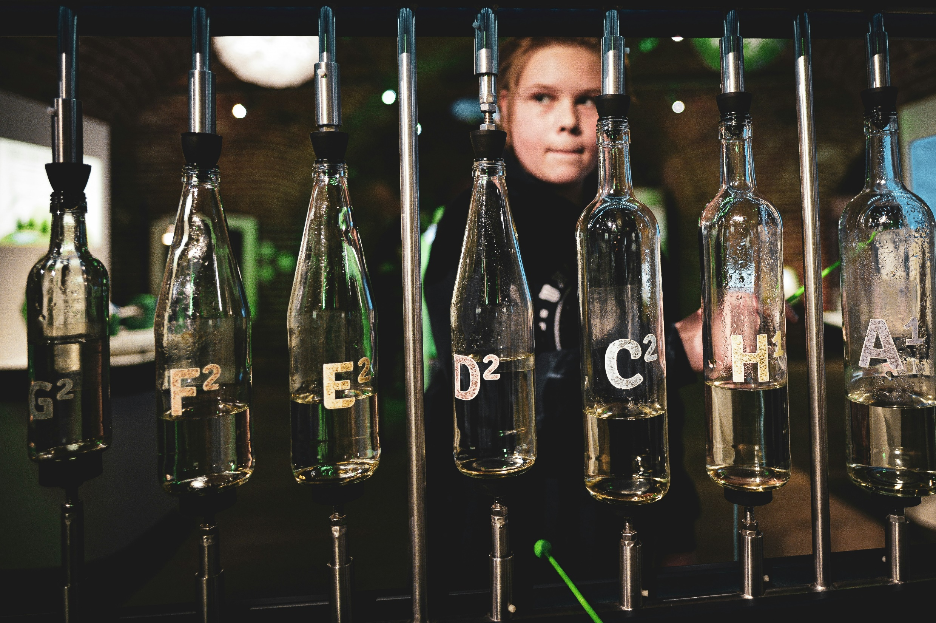
Primjeri
Koristite studije slučaja iz stvarnog svijeta ili lokalne izazove iz određenih sektora ili regija kako biste kreirali smislene, primijenjene projekte učenja.
Dodijelite učenicima zadatke poput analize situacije, identifikacije problema i predlaganja praktičnih, izvedivih rješenja.
Potičite istraživanje strategija kružne ekonomije, poput načina na koje se resursi ponovo koriste, recikliraju ili prenamjenjuju, te mogućnosti zatvaranja materijalnih krugova.
Slika: gabriela-SCiwe1FASQQ-unsplash

Slide 43
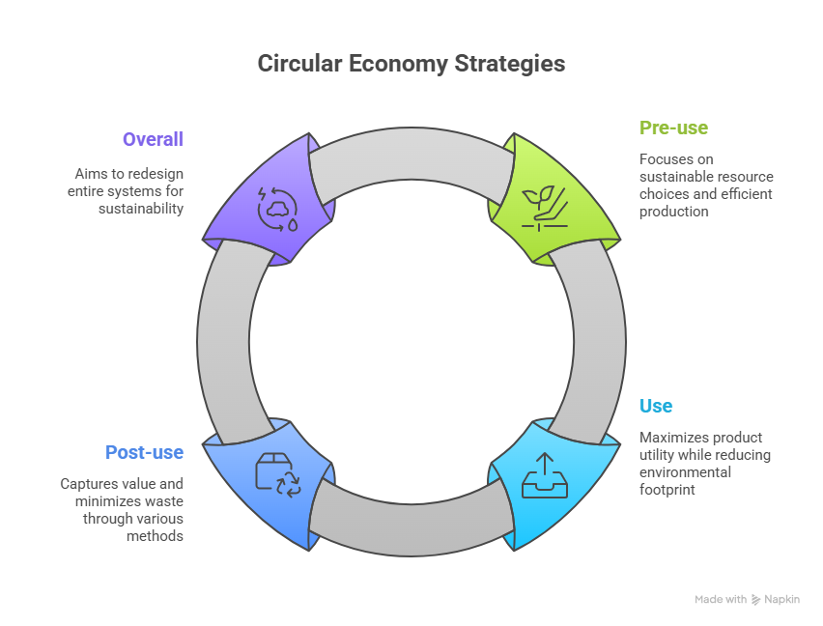
Strategije cirkularne ekonomije koje treba ugraditi
Prije upotrebe - odaberite kružne materijale, optimizirajte nabavku, održivu proizvodnju, izdržljiv dizajn proizvoda te ekološki prihvatljivo pakovanje i logistiku.
Upotreba - implementirati model proizvoda kao uslugu, modele dijeljenja, modularnost i programe održavanja kako bi se produžio vijek trajanja i efikasnost proizvoda.
Nakon upotrebe - dopuniti, ponovo koristiti, prodati, obnoviti, preraditi, oporaviti i reciklirati kako bi se zadržala vrijednost i minimizirao otpad.
U cjelini - ponovo osmisliti sisteme integracijom cirkularnih strategija kroz sve faze kako bi se smanjila potrošnja resursa i promovirala održiva proizvodnja.

Slide 44
Reflektivna aktivnost Koje zelene vještine (npr. energetska efikasnost, smanjenje otpada, sistemsko razmišljanje, digitalno praćenje) su najrelevantnije za buduće karijere vaših polaznika? Kako se ove vještine trenutno podučavaju ili obrađuju na vašim časovima ili na radnom mjestu? Gdje primjećujete praznine ili prilike za poboljšanje? Kako biste mogli ažurirati svoj nastavni plan i program ili aktivnosti kako biste uključili nove zelene vještine? Možete li navesti konkretan primjer vještine koja vašim polaznicima nedostaje i kako bi se ona mogla integrirati? Koji je jedan od najhitnijih izazova održivosti u vašoj školi, centru za obuku ili zajednici? Kako bi učenici mogli primijeniti kompetencije GreenComp-a (sistemsko razmišljanje, razmišljanje o budućnosti, rješavanje problema itd.) da analiziraju ovaj izazov? Koje bi metode učenici mogli koristiti da mapiraju problem i identificiraju osnovne uzroke? Koja praktična rješenja bi učenici mogli predložiti i kako bi ih mogli implementirati ili testirati? Kako bi ovaj projekat mogao potaknuti saradnju i odgovornost među učenicima? Koje zelene vještine biste realno mogli sljedeće integrirati u svoje časove? Koje bi metode podučavanja (učenje zasnovano na projektima, studije slučaja, simulacije, projekti kružne ekonomije) bile najučinkovitije? Koji bi vam resursi, alati ili podrška pomogli u provedbi ovih ideja? Kako biste mogli izmjeriti ili razmisliti o utjecaju ovih aktivnosti na vještine i angažman učenika? Možete li opisati specifičan mali projekt ili aktivnost za početak uvođenja ovih vještina odmah?
Premošćivanje zelene i digitalne podjele
Poboljšati kvalitet stručnog obrazovanja i obuka (VET) na Zapadnom Balkanu za održivi razvoj.

Slide 45







Hvala!
Cleantech Bugarska

